Slide 1


Кафедра «Гидроэнергетика и возобновляемые источники энергии»
ВОЗМОЖНОСТИ ИСПОЛЬЗОВАНИЯ ЭНЕРГЕТИЧЕСКИХ КОМПЛЕКСОВ НА ОСНОВЕ ВОЗОБНОВЛЯЕМЫХ ИСТОЧНИКОВ ЭНЕРГИИ ДЛЯ ЭЛЕКТРО- И ТЕПЛОСНАБЖЕНИЯ ОБЪЕКТОВ НЕФТЕДОБЫЧИ, ТРАНСПОРТИРОВКИ И ПЕРЕРАБОТКИ
Васьков Алексей Геннадьевич, доцент, к.т.н.,
Шуркалов Пётр Сергеевич, ст. преподаватель, к.т.н.,
Кафедра «Гидроэнергетика и возобновляемые источники энергии» ФГБОУ ВО «НИУ «МЭИ»
Телефон: 8 (495) 362-72-51
E-mail: KafedraGVIE@mail.ru

Slide 2
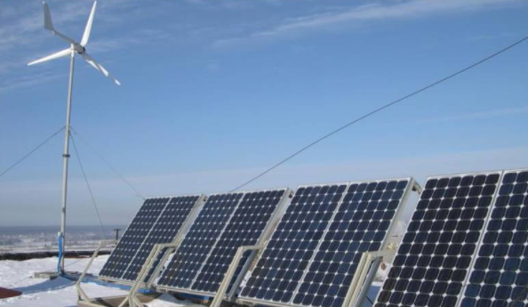
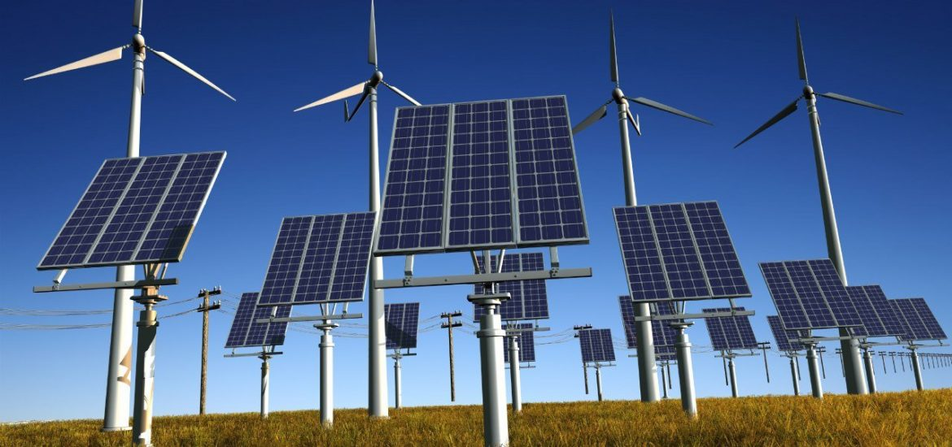
Энергетические комплексы (ЭК) на основе возобновляемых источников энергии (ВИЭ)
Где они актуальны:
Территории нового освоения, где отсутствуют централизованные сети (северные территории, Сибирь и Дальний Восток, горные территории).
Потенциальные объекты:
Военно-стратегические объекты, небольшие промышленные предприятия, туристические объекты, жилые поселения.

Slide 3
Баланс мощности энергосистемы
Условие соблюдения баланса – гарантия бесперебойного электроснабжения потребителей
Установки ВИЭ не имеют гарантированной мощности, но рассматриваются в составе энергетических комплексов
Notes:
В связи с последними инициативами Правительства РФ в стране интенсифицируется внедрение энергетических установок на основе возобновляемых источников энергии (ВИЭ) в энергетический баланс страны, прежде всего в удалённых и труднодоступных районах . При параллельной работе энергоустановок на основе ВИЭ с традиционными типами электростанций может возникать ряд технических проблем, связанных с режимом совместной работы и оптимальным управлением такой гибридной энергосистемой.
Использование энергетических установок на основе ВИЭ в энергосистемах затруднено отсутствием у них возможностей обеспечения гарантированного энергоснабжения, что лежит в основе модели управления традиционными энергосистемами - от проектируемого источника энергии требуется гарантированное электроснабжение в соответствии с графиком потребления энергии.

Slide 4
Возможные пути включения установок ВИЭ в энергосистему
Резервирование недостатка генерируемой установками ВИЭ мощности собственным или внешним гарантирующим источником
Сглаживание скачков мощности при помощи накопителей энергии различного типа
Соблюдение баланса мощности энергосистемы регулированием потребления электрической и тепловой энергии
Notes:
Существует три возможных пути включения установок ВИЭ в энергосистему с заданной гарантией энергоснабжения потребителей:
Резервирование установок ВИЭ cобственным или внешним гарантирующим источником энергии. При работе в составе централизованных энергетических систем резерв составляет порядка 20%, поэтому суммарная рабочая мощность энергетических установок ВИЭ, как правило, не превышает 20%.
Сглаживание скачков мощности установок ВИЭ при помощи накопителей энергии различного типа.
Соблюдение баланса мощности энергосистемы регулированием потребления электрической и тепловой энергии.

Slide 5
Концепция распределенной энергетики
Сетевые
УВИЭ
Сетевой
аккумул.
Местная
генерация
Местный
аккумул.
Локальная
генерация
Системная
генерация
Сеть ВН
Сеть СН
Сеть
НН
Управляемые
потребители
Учет особенностей спроса на количество и качество энергии местными (локальными) потребителями энергии всех видов
Единство энергетического комплекса распределенной энергосистемы – от генерации до потребления
Максимальное обеспечение потребностей в первичных источниках энергии за счет собственных ресурсов
Notes:
Сочетание этих подходов образует парадигму распределённой энергосистемы», основанная на множестве взаимосвязанных самобалансирующихся локальных энергосистем или «микрогрид» – которая базируется на широком использовании средств распределённой генерации, систем накопления энергии, технологий и средств управления распределенными потребителями энергии.
Концепция распределённой энергосистемы базируется на таких важных положениях, как:
- Учет особенностей спроса на количество и качество энергии местными (локальными) потребителями энергии всех видов (электрической, тепловой, механической).
- Единство энергетического комплекса распределенной энергосистемы – от генерации до потребления.
- Максимальное обеспечение потребностей в первичных источниках энергии за счет собственных ресурсов.

Slide 6
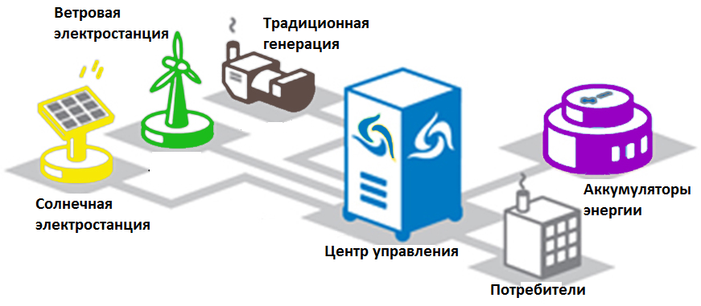
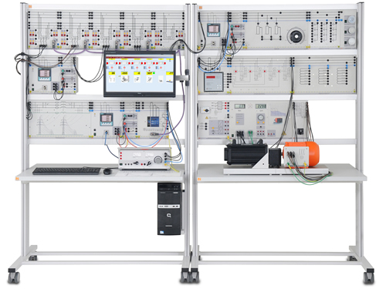
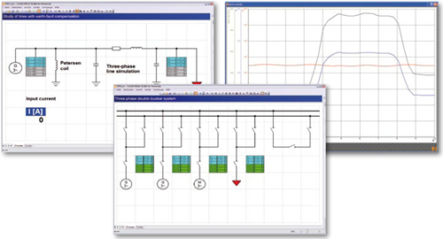
Лабораторный комплекс «ИНТЕЛЛЕКТУАЛЬНЫЕ ЭНЕРГЕТИЧЕСКИЕ СИСТЕМЫ С ВИЭ»
Рациональное управление генерацией и потреблением энергии – одна из основных проблем комплексного использования ВИЭ
Основные возможности:
контроль, управление и сбор данных технических процессов в режиме реального времени;
автоматическое управление процессами генерации и распределения энергии, планирования и оптимизации режима работы
Notes:
Для выявления свойств микросистем с установками ВИЭ необходимо проводить моделирование либо полностью математическое с использованием цифровых моделей, либо физическое с использованием аналогов реальных энергетических установок, либо смешанное с использованием как физических, так и математических моделей. Моделирующие системы должны не только давать информацию для анализа свойств управляемой энергосистемы, но и должны позволять проверять работу в них реальных устройств – приборов, систем сбора данных и исполнительных механизмов автоматизированных и автоматических систем управления ими[5].
Одной из основных проблем комплексного использования возобновляемых источников энергии (ВИЭ) является рациональное управление генерацией и потреблением энергии. Сейчас в НИУ «МЭИ» проходит внедрение в учебный процесс лабораторного комплекса производства компании Lucas-Nulle, одного из мировых лидеров в области производства учебного оборудования.
Состав его оборудования позволяет студентам изучать, самостоятельно программируя центр управления интеллектуальной энергосистемы, алгоритмы работы сетей SmartGrid с управляемыми потребителями и генерацией на основе ВИЭ (электромеханические модели ВЭС и ГАЭС, натурная модель СЭС).
Моделирование устройств генерации энергии на основе ВИЭ основано на использовании натурной модели сетевой солнечной электростанции и электромеханических моделей ветроэлектрической установки(с асинхронизированным синхронным генератором) и ГАЭС. Лабораторный комплекс позволяет выполнять:
• Исследование фотоэлектрических установок, работающих параллельно с сетью, в условиях меняющихся погодных условий (моделирование затенения поля солнечных модулей).
• Исследование режимов работы гидроаккумулирующих электростанций в интеллектуальных сетях.
• Определение оптимальных рабочих режимов ветроэлектрической установки при изменяющейся скорости ветра.
• Изучение режима микросети, включающей все перечисленные установки, а также регулируемого потребителя электроэнергии (активного и реактивного).

Slide 7
Соблюдения принципов построения распределённых энергосистем позволяет:
Уменьшить установленную мощность и экономить топливо гарантирующей энергоустановки;
Увеличить коэффициент использования установленной мощности установок ВИЭ в ЭК;
Использовать аккумулирую-щие возможности потребителей-регуляторов в системах водо-, тепло- и электроснабжения
95 0 5
Notes:
В настоящее время на лабораторной установке проведены исследования эффективных алгоритмов управления генерацией и потреблением энергии, сбора данных об управляемых технологических процессах в режиме реального времени, рассмотрены алгоритмы автоматического управления процессами генерации и распределения энергии, оптимизации режима работы по критерию максимума коэффициента использования установленной мощности энергоустановок на основе ВИЭ.
Исходными данными для моделирования режимов работы являются фактические наблюдения за работой существующих гибридных энергетических комплексов.
В результате моделирования выявлены следующие достоинства комплексного управления потреблением и генерацией:
- Снижение расхода топлива гарантирующей энергоустановки (дизель-генератора или теплоэнергетической установки любого вида).
- Уменьшение установленной мощности гарантирующей энергоустановки.
- Увеличение коэффициента использования установленной мощности установок ВИЭ в микросети.
- Снижение нагрузки на экосистему.

Slide 8
Типовой график выполнения проекта
1
Стадия проектирования и планирования энергоустановки
2
Стадия строительства
3
Стадия пуско-наладки
4
Стадия эксплуатации и обслуживания
8

Slide 9
Определение метеорологической обстановки для планирования выработки
Предварительная оценка параметров ВЭС
Определение энергетических показателей ВЭС обязательно производится с использованием данных ветроизмерительных комплексов

Slide 10
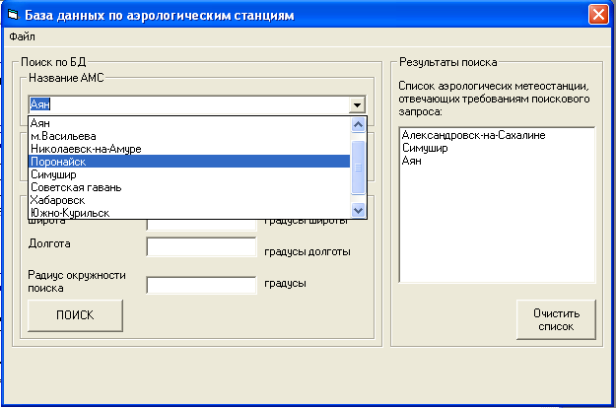
СБД Вертикальный профиль ветра
Внешний вид программы управления
СБД «Вертикальный профиль ветра»

Slide 11
СБД «Современное ветроэнергетическое оборудование»
Свидетельство о гос. регистрации базы данных №2012620870. Специализированная база данных «Современное ветроэнергетическое оборудование» / Дерюгина Г.В.,
Мельник Н.А., Пугачев Р.В.; заявитель «Национальный исследовательский университет «МЭИ» - №2013620783;
опубл. 03.07.2013
Содержит данные по 800 моделям ВЭУ
Разработана в программной среде «Microsoft Excel»
Состоит из 63 столбцов
В каждой строке информация по одной ВЭУ

Slide 12
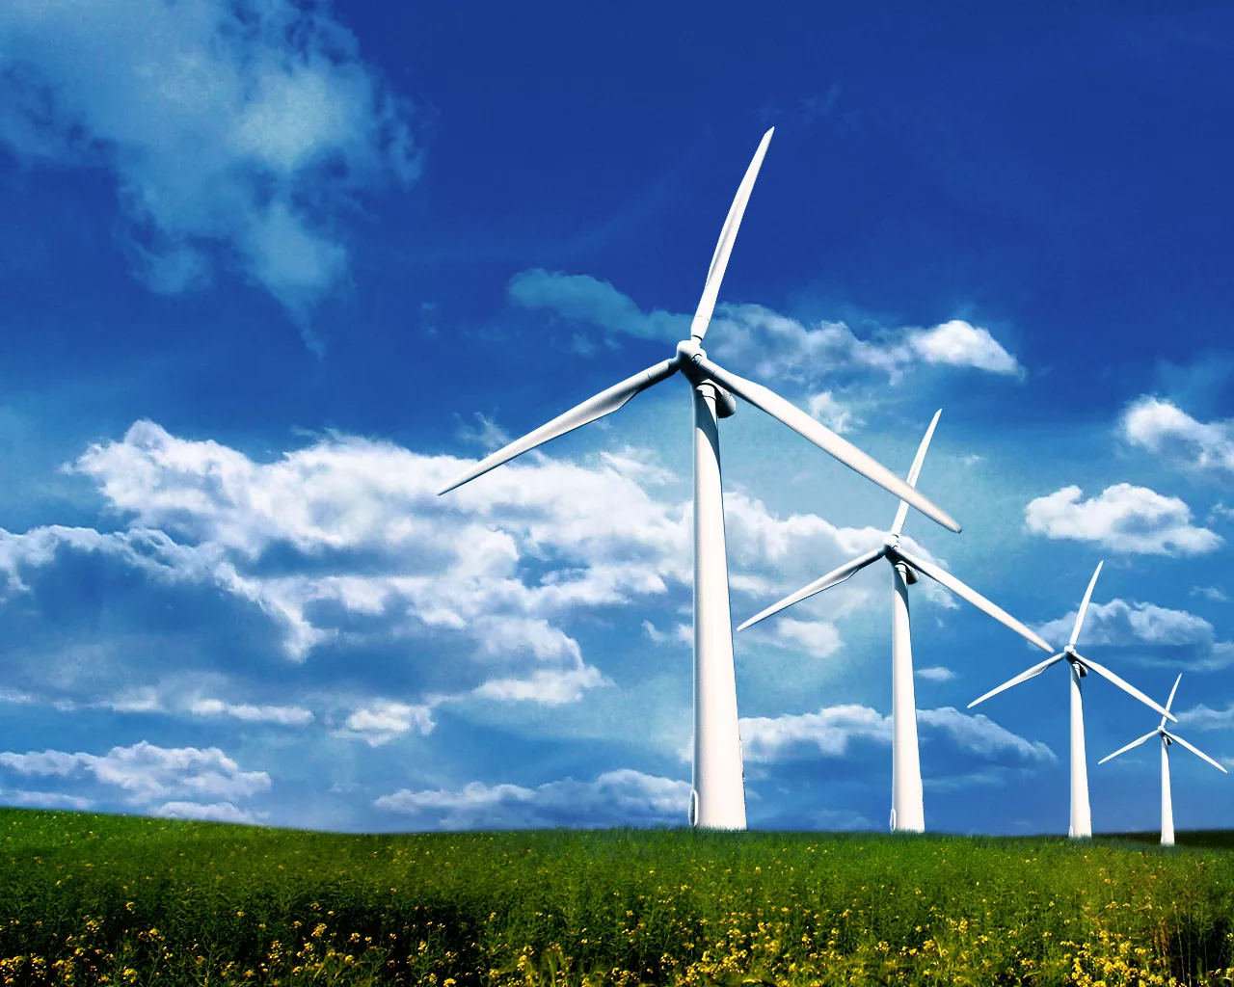
Эксплуатация ВЭС

Slide 13
Статистика повреждаемости зарубежных ВЭС
Компонент ВЭУ | Доля в общих отказах, % | Время ремонта
Электрическая система | 19 | 1-2 дня
Система управления | 16 | 1-2 дня
Датчики | 12 | Часы
Трансмиссия | 5 | 4-5 дней
Гидравлика | 10 | 1-2 дня
Тормозные устройства | 6 | 1-2 дня
Ступица | 6 | 2-3 дня
Лопасти | 8 | 3-4 дня
Поворотная система | 10 | 3-4 дня
Генератор | 5 | 2-4 дня
Наиболее подверженные отказам узлы:
Датчик питча – 19,8%;
Тахогенератор – 15,74%;
Узел ступицы – 9,98%;
Узел гайки питча – 7,28%;
Лопасть – 6,73%;
Модуль трансмиссии – 5,92%.
Среднее значение коэффициента готовности – 0,935

Slide 14
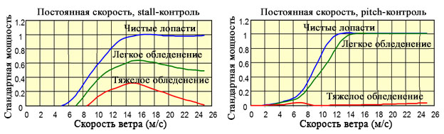
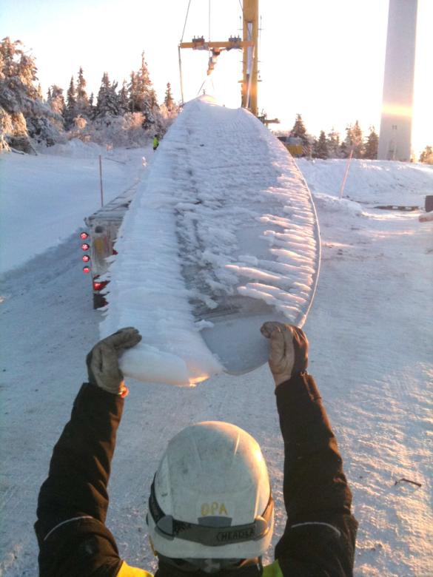
Влияние обледенения
Две формы обледенения:
Легкое обледенение (гладкий лед) при температуре в диапазоне от 0ºС до -5ºС.
Тяжелое обледенение (лед в виде инея) при температуре ниже -5ºС
Последствия: снижение подъемной силы; увеличение лобового сопротивления, что приводит к снижению выходной мощности и, в конечном итоге, останову турбины

Slide 15
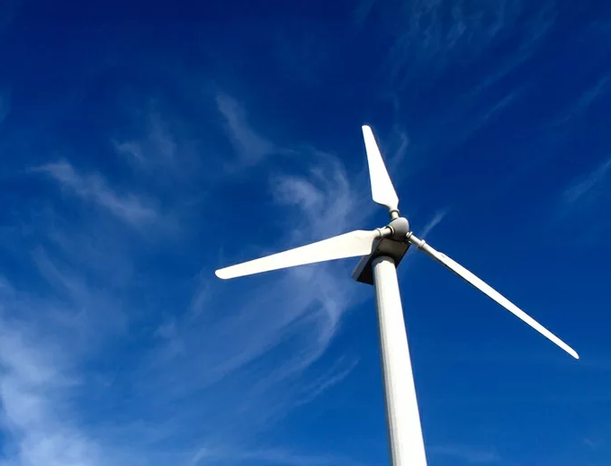
Удельные показатели энергоэффективности ВЭС
Собственные нужды ВЭС небольшие, составляют не более 1-2% от установленной мощности ВЭС
Удельная выработка электроэнергии:
- в среднем от 40 до 48 кВтч/кв.м
- существенные колебания в течение года от 12 до 72 кВтч/кв.м
Коэффициент использования установленной мощности Киум:
- в среднем от 15 до 20 %
- существенные колебания в течение года от 5 до 25 %

Slide 16
Эксплуатационные затраты
Статьи затрат | Доля эксплуа-тационных затрат, %
Регламентное обслуживание | 27
Ремонт и запчасти | 11
Гарантия | 16
Потребление электроэнергии из сети | 5
Аренда земли | 15
Управление и администрирование | 14
Прочие расходы | 12
Удельные эксплуатационные затраты, не более | 118 тыс. руб./МВт в месяц

Slide 17
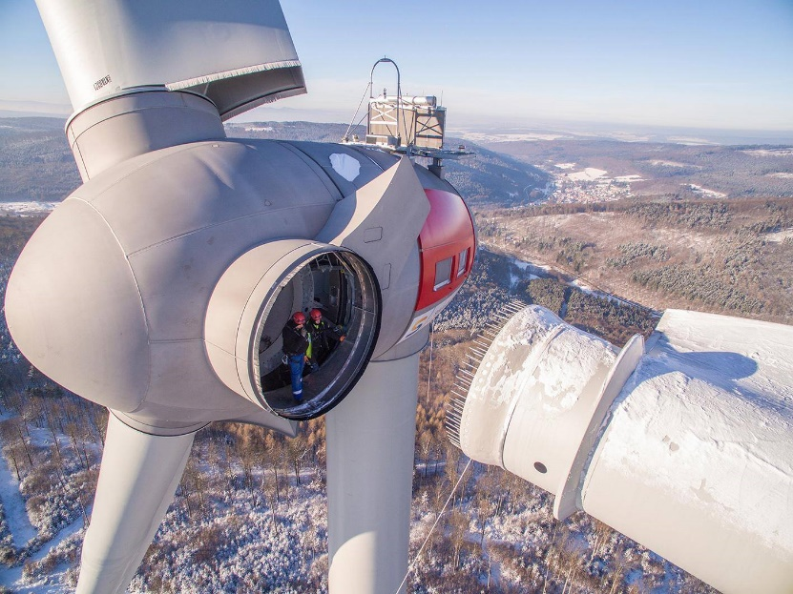
Работы при капитальных ремонтах
Штатный капитальный ремонт после 11-12 лет эксплуатации ВЭУ:
Замена редуктора;
Замена лопастей;
Ремонт или замена генератора;
Полный срок службы – не менее 30 лет.

Slide 18
Научно-исследовательские работы, выполненные в 2011-2015 гг.
Разработка методики формирования гибридных энергетических комплексов малой распределенной энергетики на основе солнечных, теплонасосных, дизельных, ветровых и гидравлических энергетических установок мощностью 500 кВА и более, использующих новые типы электрических генераторов с системой электромагнитной трансмиссии и стабилизации частоты
Исследование энергоэффективности гибридных энергокомплексов на базе возобновляемых источников энергии для электро- и теплоснабжения автономных потребителей районов Крайнего Севера
Разработка программы развития энергетики Сахалинской области в части возобновляемых источников энергии
Разработка интеллектуального алгоритма управления работой ветроэлектростанции в составе автономной системы электроснабжения
18

Slide 19
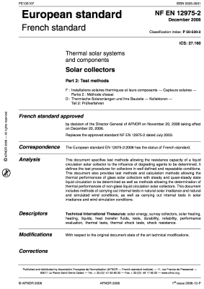
Научно-исследовательские работы, выполненные в 2011-2015 гг.
В 2011-2013 гг. проводилась работа по гармонизации стандартов Международной электротехнической комиссии с национальными стандартами РФ. За это время разработано около 30 национальных стандартов в области солнечной энергетики, ветроэнергетики и гидроэнергетики
В мире в настоящее время действует 16 стандартов МЭК (IEC) 61400 под индексами с номерами:
1, 2, 3, 3-2, 4, 5, 11, 12, 13, 14, 21, 22, 23, 24, 25, 27
19

Slide 20
Кафедра «Гидроэнергетика и
возобновляемые источники энергии»
Спасибо за внимание!
Кафедра «Гидроэнергетика и возобновляемые источники энергии» ФГБОУ ВО «НИУ «МЭИ»
Телефон: 8 (495) 362-72-51
E-mail: KafedraGVIE@mail.ru
20

